Slide 1
Psychoanalytické a humanistické směry 2

Slide 2
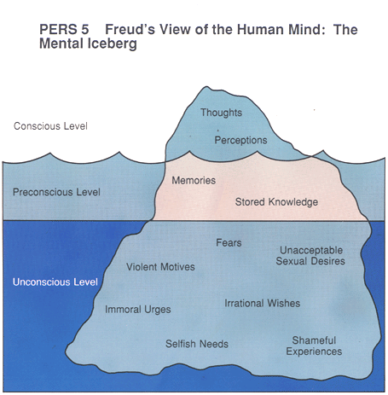
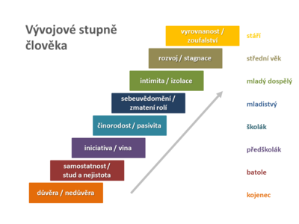
Psychoanalytické směry – Freud, Jung, Erikson
Archetypy
Stařec – muž
Žena
Persona
Stín

Slide 3
Podvědomí ID
Ukládaní traumat:
Být hodné dítě
Výchovné modely – traumatizující
Zlobit – jinak nic neznamenám, nevšimnou si mě
Jak se mnou vychovávající osoby mluvily
Jak se ke mně chovaly

Slide 4
Vědomí - ego
To co prožíváme vědomě
Znalost běžných norem společnosti
Reaguji na aktuální stav
Chybí proaktivní směr

Slide 5
Nadvědomí - superego
Životní hodnoty
Život na dávkách je smyslem – nevím si s sebou rady
Hledání vlastní hodnoty – i přes zlobení (etiketizace)
Splnit očekávání

Slide 6
Životní styl
Na základě těchto tří modelů žiju život
Vybírám si partnera
Chovám se tak sám k sobě:
- Umět si odpustit (archetyp démona)
- přijmout seberozvoj – archetyp ženy, starce

Slide 7
Cíle psychoanalytických směrů
Nevědomé učinit vědomým
Uzavřít neuzavřená vývojová stádia
Posílit schopnost vyrovnat s požadavky společnosti

Slide 8
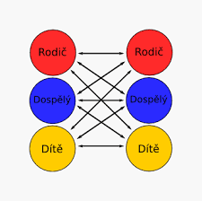
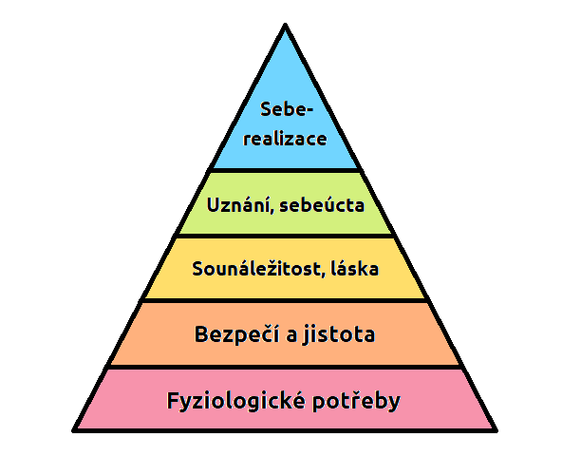
Humanistiské směry – psyché, duše
Berne - hry
Rogers – mám potenciál změny
Osobnost je stále v procesu změny
Harris

Slide 9
Přístup orientovaný na klienta – systemický přístup
Přístup zaměřený na řešení
Dle Úlehly – se jedná o ucelený model, má specifický způsob myšlení
základem je osoba sociálního pracovníka a jeho konání

Slide 10
Radikální konstruktivismus
Svět, který prožíváme, a který prezentujeme, je jen naším světem
V kontaktu s druhými, tento náš svět upevňujeme a slaďujeme – zřídka měníme, spíše jen korigujeme, nebo utíkáme
Prostředí jak jej vnímáme, je naší myšlenkou
Základní úkol – přijmout, že naše prezentace světa (problému), je jen naším pohledem, jedním z mnoha možný
Jazyk je hlavním konstruktem naší reality – lingvistika pacienta

Slide 11
Sociální pracovník z pohledu systemiky
Je důležitější se učit, než lpět na již dosažených znalostech
Osobní zkušenost je více, než všeobecně uznávané informace
Sociální pracovník, hledá dialog mezi normami společnosti a přáním klienta
Reflektuje svou pozici – přebírá role – učitel, rodič, dítě, nebo je dospělý?

Slide 12
Otázky pro sociálního pracovníka - Úlehla
Přijímám zodpovědnost za to, co činím?
Co je pro mne znamením úspěchu v práci?
Vyjasňuji soustavně své poslání?
Za co nesu odpovědnost a co je odpovědnost klienta?
Jsem dostatečně pohyblivý, aby se mi dařilo vidět situaci z rozličných pohledů?

Slide 13
Jaké jsou normy společnosti v naší kazuistice?
Způsob života dospělých
Způsob života dětí
Způsob života rodiny
Způsob života komunity
Za co nesu odpovědnost?

Slide 14
Systemický rozhovor - Úlehla
Příprava – před samotným setkáním
Malý rozhovor – small talk, otevření, pocit důvěry
Dojednávání – co může pracovník nabídnout, co chce klient
Ukončení
Příprava na další jednání

Slide 15
Diagnostika rodiny
Klientova situace z hlediska času | Zaměření na problém | Zaměření na řešení
Minulost | Minulá selhání | Minulé úspěchy
Současnost | Přítomné nedostatky | Přítomné zdroje
Budoucnost | Budoucí omezení | Budoucí možnosti

Slide 16
problém
Dlouhodobý plán
Preferovaná budoucnost
Tady a teď
rizika
Všechno co mi funguje, co znám, umím, čím se bavím
minulost
současnost
budoucnost
Obávaná budoucnost

Slide 17
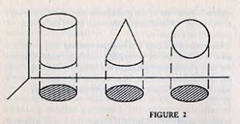
Logoterapie – proces pohledu na věc

Slide 18
Stav mysli sociálního pracovníka
Tupé prázdno – nevím jak pokračovat
Osvícené jasno
Svoboda možností
Když nevíte jak dál, mlčte, shrnujte,

Slide 19
Stanovení cíle
Významný pro klienta
Raději více malých, než jeden velký a složitý
Popisují konkrétní chování
Popisují to co klient chce, než to co nechce
Pojednávají o začátku něčeho nového
Realistický – „cíl nebudu již nikdy pít“ může spíše přinést zklamání
Dosažen na základě klientova úsilí, které je sociálním pracovníkem oprávněně oceněno.

Slide 20
Základní systemické postoje, hodnoty a dovednosti
Být nakažlivě zvědavý
Postarat se o svůj i klientův pocit bezpečí
Ocenění, potvrzení a zplnomocnění klienta
Podněcovat proces změny

Slide 21
Změna probíhá
Na úrovni emocí
Na úrovni jednání
Na chování druhých – jak pozná vaše okolí, že se děje změna

Slide 22
Zásady
Nespravuj co není rozbité
Posiluj to co funguje
Když něco nefunguje, dělej něco jiného

Slide 23
Preferovaná budoucnost – práce ve skupině kazuistika
Kde by jste se viděli za 5,10 let
Co k tomu potřebujete
Co umíte
Jak to co umíte můžete využít k tomu co potřebujete
Kdo vám může pomoci
Jak poznáte, že se změna děje:
Emočně
Situačně
Jak to pozná vaše okolí

Slide 25
Úkoly sociálního pracovníka - pomáhat
lidem v reflexi sebe sama
v odhalování významů, které pro ně prožívaná situace může mít
chápat i to, jak jejich interpretace světa a zkušeností na ně zpětně působí

Slide 26
Předpoklad, že názory, postoje a interpretace každého jednotlivce jsou platné a cenné.
Spjaty s konstruktivistickým pohledem
Soc. pracovník pomáhá odhalovat svým klientům různé významy jejich zkušeností
S klientem se jedná partnersky, jako s expertem na vlastní život.
Očekává se vyšší míra zaujetí se případem

Slide 27
optika subjektivity,
důraz na kreativitu,
svobodná bytost.
Co se za jakých situací děje, nikoliv proč.

Slide 28
Proces práce s klientem
Klient (pacient)nerozeznává své problémy. Netouží po změně ani růstu. Komunikuje jenom o vnějších věcech.
Klient stále mluví o neosobních tématech. I když mluví o svých pocitech, prezentuje je bez vztahu k sobě nebo o nich mluví jako o dávné minulosti.
Klient se začíná uvolňovat, mluví o svých dřívějších pocitech, o minulých zkušenostech.
Klient už mluví o svých pocitech v přítomnosti. Prožívání je spontánnější, začíná si uvědomovat chyby ve způsobu zpracování dosavadních zkušeností. Toto stadium bývá delší.
Klient mluví o svých pocitech otevřeně, připouští si je, nevyhýbá se jim. Poznává rozdíl mezi sebepojetím a svým prožíváním.
Prožívání probíhá plně v přítomnosti. Často se klient i zalekne svých pocitů. Poznává nové části sebe, což vede k trvalé změně. Vše je upřímné, doprovázené fyziologickými jevy. Tato fáze je tedy rozhodující pro změnu.
V této fázi by měl být jedinec plně fungující osobou. Klient přijímá sebe, důvěřuje svému prožívání, řídí se jím. Dokáže akceptovat své pocity. Jedinec by měl být schopen se dál rozvíjet, poznávat sám sebe.

Slide 29
Základ
Nedirektivní přístup – direkce – postoj rodiče, učitele, experta na klientův život
Umožnit dospělý postoj pro klienta

